Slide 1

Siti Monalisa, ST, M.Kom
CUSTOMER ACQUISITION

Slide 2
INTRODUCTION
Siklus hidup pelanggan terdiri dari 3 kegiatan manajemen utama :
Mendapatkan pelanggan baru (acquiring new customers)
Mempertahankan pelanggan lama (retaining existing customers)
Mengembangkan nilai pelanggan (developing customer value)
Francis Buttle, 2015
Customer Relationship Mnagement Concepts and Technologies

Slide 3
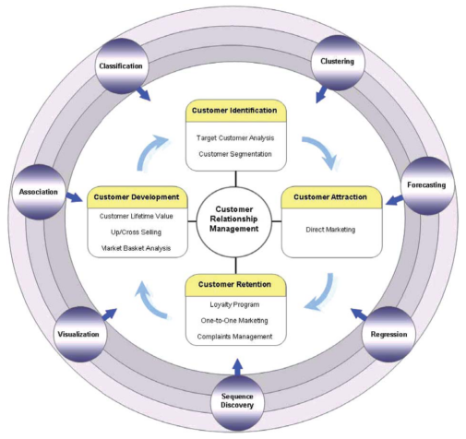
(Ngai, 2009) Classification framework for data mining techniques in CRM.

Slide 4
Akuisisi pelanggan
Akuisisi pelanggan selalu merupakan tujuan yang paling penting selama peluncuran produk baru dan memulai bisnis baru
Bagi usaha kecil dengan ambisi tumbuh, akuisisi pelanggan seringkali sama pentingnya dengan retensi pelanggan

Slide 5
Prospecting
Dalam CRM, prospek adalah mencari peluang yang bisa menghasilkan nilai tambah bagi perusahaan.
Keputusan utama yg dilakukan untuk mendapatkan pelanggan adalah mengidentifikasi “prospek”.
Prospeksi adalah hasil dari proses segmentasi dan penargetan.
Dalam pemasaran, prospek adalah seseorang yang mungkin diharapkan bisa menjadi pelanggan jika mendekati dengan cara yang benar

Slide 6
B2B Prospecting
Di lingkungan B2B, sangat sering tugas Marketer menghasilkan lead bagi salesperson/tenaga penjual untuk menindaklanjuti/follow-up
Lead adalah individu atau perusahaan yang mungkin layak didekati.
Tugas salesperson adalah melakukan prospecting

Slide 7
Proses kualifikasi diajukan untuk semua leads dalam serangkaian pertanyaan :
Apakah lead memiliki kebutuhan akan produk perusahaan saya?
Apakah lead memiliki kemampuan untuk membayar?
Apakah lead berwenang untuk membeli?
Jika ya, ya dan ya maka lead menjadi prospek yang sejati.

Slide 8
Sumberdaya prospek B2B
Sumberdaya Online
Search Engine,
Portal ,
Media social
Networking
Promotional activities
Lists
Canvassing
telemarketing

Slide 9
B2C Prospecting
Dalam konteks B2C, distribusi usaha akuisisi pelanggan berbeda.
Lebih banyak penekanan diberikan pada iklan, promosi penjualan, buzz atau word-of-mouth dan merchandising.

Slide 10
Sumberdaya prospek B2C
Periklanan
Pesan
media
Sales Promotions
Sampling
Free trial
Discount
Kupon
Undian
Bonus Pack
Free premium
Kompetisi
3. Social media

Slide 11
Tools operasional CRM – Akuisisi pelanggan
Lead management
Lead qualification
Campaign management
Event based marketing

Slide 12
Tugas Kelompok ke 1
Selanjutnya buatlah email zoho (https://www.zoho.com/mail/login.html)
Buatlah website dengan menggunakan tools zoho (https://www.zoho.com/id/sites/)
Buatlah akun zoho crm (https://crmplus.zoho.com/)
Gunakan chanel berikut ini untuk mendapatkan lead (email, web, twitter, facebook, whatsapp)
Minimal lead yang diperoleh 20 lead

Slide 13
TERIMAKASIH
WASSALAM

Slide 14
Tugas Kelompok ke 2
Berdasarkan Tugas Kelompok 1 yaitu setelah mendapatkan lead, langkah selanjutnya pada tahap akuisisi adalah melakukan campaign management :
Install zoho campaign-email marketing di ios/playstore anda
Gunakan akun yang sama dengan akun zoho web
Buatlah 3 pelaku disana yaitu pemilik, design, marketer
Buatlah campaign, misal untuk hari besar dsb
Design grafis bertugas sebagai pembuat tema sesuai dengan nama campaign
Marketer bertugas menambah konten atractive ke dalam kampanye tersebut, mengimport kontak dari file dan membuat milis
Pemilik bertugas melakukan campaign
Lihat campaign report, campaign reach dan realtime
campaign (delivered, opened, clicked, unopened,
unsubscribes, complaints) data nya dengan cara melakukan
implementasi campaign (ilustrasi)

